Slide 1


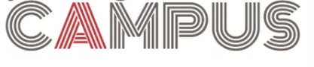
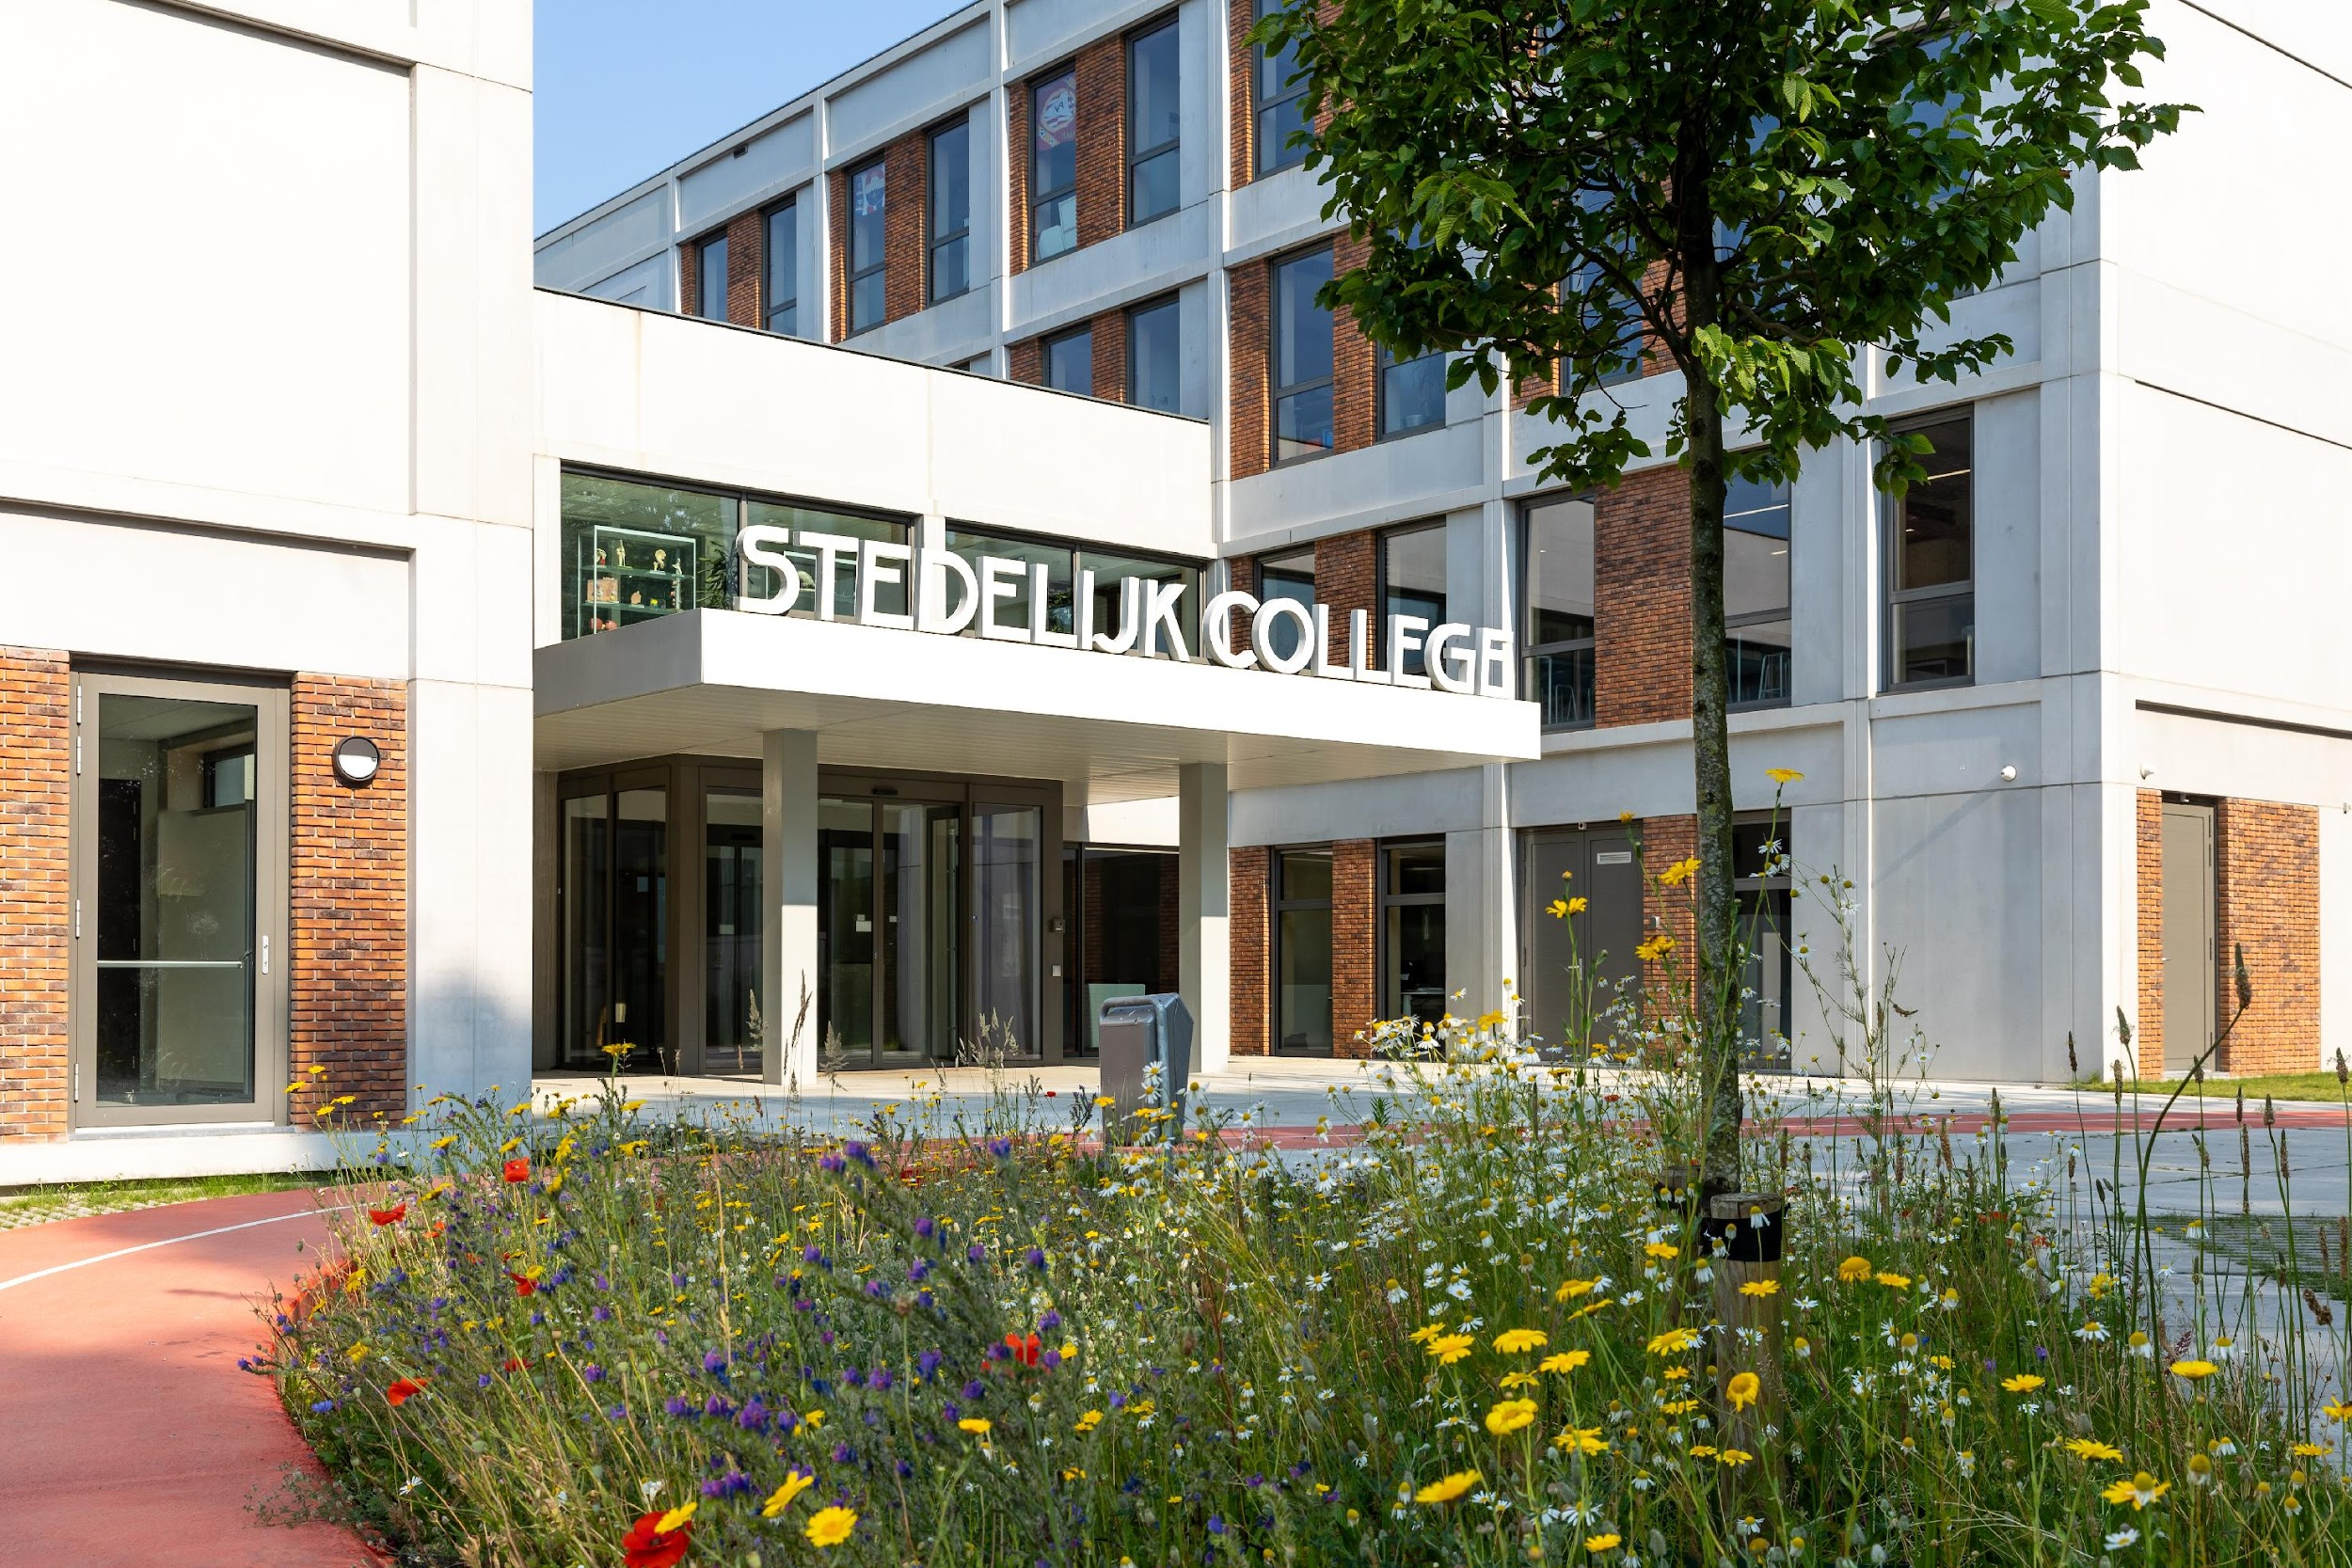
Jouw weg,
jouw toekomst!
Voorlichting
Schooljaar 2025-2026

Slide 2


Slide 3
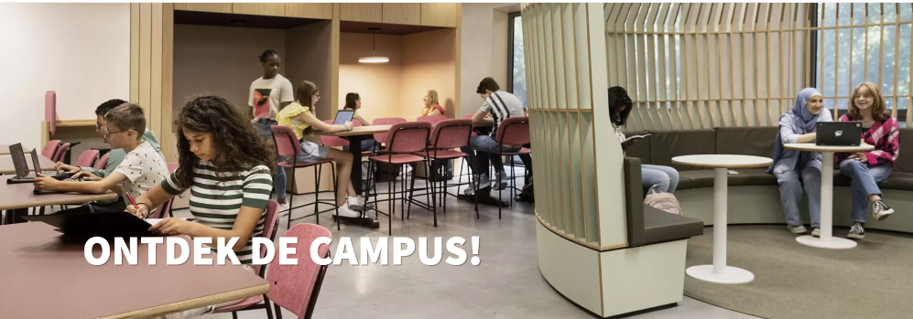
Jouw unieke onderwijsavontuur!
Ben jij Nieuwsgierig?
Hou jij van Onderzoeken, Experimenteren, Ontdekken en Projecten?
Ben jij Zelfstandig en kun je goed Samenwerken?
Kun jij al een beetje Plannen?
Wil jij Praktijk en Theorie?
Ben jij Gemotiveerd en wil je net wat meer?
Dan is De Campus echt wat voor jou!

Slide 4


Elk kind is anders. Door De Campus binnen het SCE te introduceren, creëren we keuzevrijheid voor leerlingen. Op deze manier kan elk kind binnen onze school voor een onderwijsvorm kiezen die bij hem/haar past.
Soepele overgang tussen PO en VO, door het werken met een leercoach en een veilige huiskamer.
Intrinsieke motivatie voor leren triggeren, door aan te sluiten op de belevingswereld van het kind in de wereld van nu en door betekenisvol te leren.
Bij ons in school kies je wat het beste bij jou past!

Slide 5
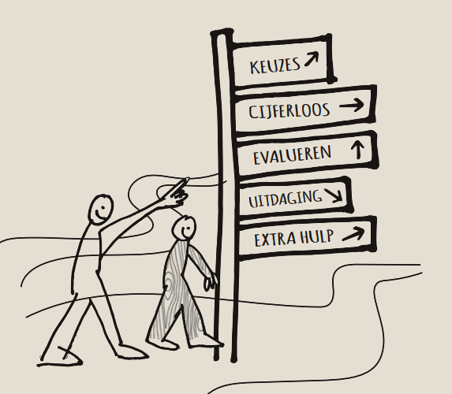
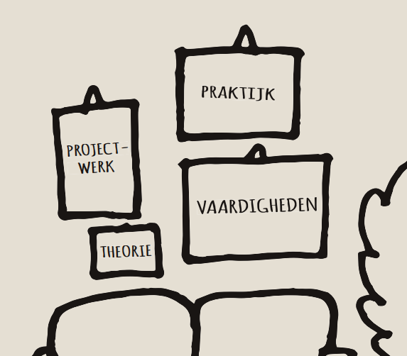

Wat is anders?
Geen cijfers, wel toetsen/formatief handelen
Thematisch leren
Projectwerk
Vakoverstijgend leren
Huiskamer
Vertrouwde
omgeving
Inspiratiedocenten
Leercoaches
Heterogene klassen
Van en met elkaar leren
Eigenaarschap
Leerling aan zet
Reflecteren

Slide 6
Wat is hetzelfde?
Net als bij alle andere scholen in Nederland verdiep je je in dezelfde stof die iedereen
in de onderbouw aangeboden krijgt. Alleen de manier waarop we deze aanbieden is
anders. Je stroomt dus gewoon door naar de bovenbouw, net als alle andere
leerlingen.
Campus voldoet net als regulier onderwijs aan de eisen van de onderwijsinspectie:
Alle kerndoelen (SLO-doelen) worden behandelend;
Leerlingen worden gevolgd in hun ontwikkeling;
Verplicht aantal uren naar school per schooljaar;
Dezelfde examens worden afgelegd;
Hetzelfde diploma wordt behaald.
Gewoon
onderbouw

Slide 7

Campus Highlights
Nieuwe afdeling in de onderbouw van het Stedelijk
Les 2 locaties: Oude Bossche Baan en Henegouwenlaan
Werken in de praktijk en uitdaging in theorie
Inspiratiedocenten en leercoaches
Persoonlijke groeidoelstellingen en einddoelen
Projecten & thema’s
Alle niveaus bij elkaar
Geen cijfers
Vrijheid binnen kaders

Slide 8
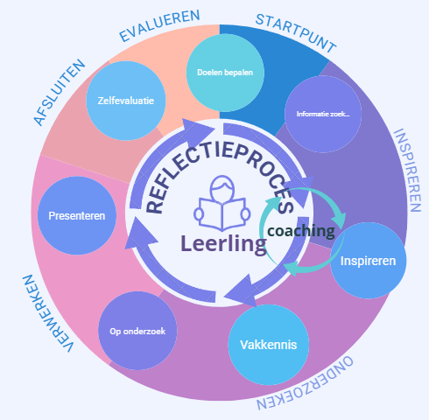
Units – Projectwerk
Op De Campus werken we vakoverstijgend in thema’s aan projecten. In de inspiratieweek worden leerlingen uitgedaagd om aan de slag te gaan met het thema, waarna ze vervolgens zelf op onderzoek uitgaan en bezig gaan met hun einddoelen. In de feestweek presenteren ze hun project aan klasgenoten, docenten en/of ouders/verzorgers.
In een constant proces van reflectie evalueren de leerlingen samen met de leercoach. Elke leerling heeft de mogelijkheid om te werken op het hoogst haalbare en best passende niveau.

Slide 9

Lessen
Campusuren met daarin:
Coaching
Biologie
Aardrijkskunde
Geschiedenis
Economie (leerjaar 2+3)
Kernvakken:
Nederlands
Engels
Wiskunde
Kunst, Cultuur & Praktijk
Kunst en Cultuur: Tekenen, Drama en Muziek
Technas: Techniek, natuurkunde, scheikunde
Sport en bewegen
Skillslab
Creativelab
Multimedialab
Foodlab
Sportslab
Greenchoicelab
Onstagelab
Technolab
Moderne vreemde talen:
Frans
Duits
Spaans

Slide 10
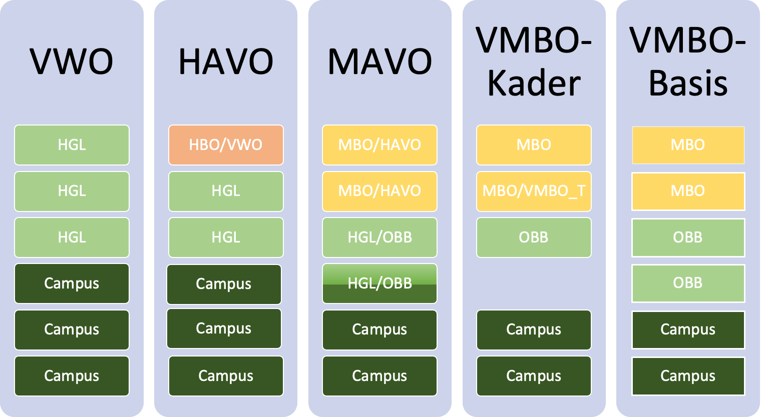

Doorstromen naar de bovenbouw
Jaar
6
5
4
3
2
1
Jaar
6
5
4
3
2
1

Slide 11
Is De Campus iets voor jou?
Ben jij dit?
- Je bent nieuwsgierig en gaat
graag zelf aan de slag
- Je doet graag onderzoek en vindt het leuk om aan projecten te werken
- Je bent zelfstandig, wil leren plannen en kunt goed samenwerken
- Je zoekt uitdaging
- Je vindt het leuk om te leren en meteen te proberen wat je geleerd hebt
JA
Of past dit jou beter?
- Je vindt structuur en kaders fijn
- Je werkt graag klassikaal, je volgt de docent
- Je vindt het fijn om op dezelfde manier als de rest van de klas te werken
- Iedereen in de klas werkt op hetzelfde niveau
NEE
-

Slide 12

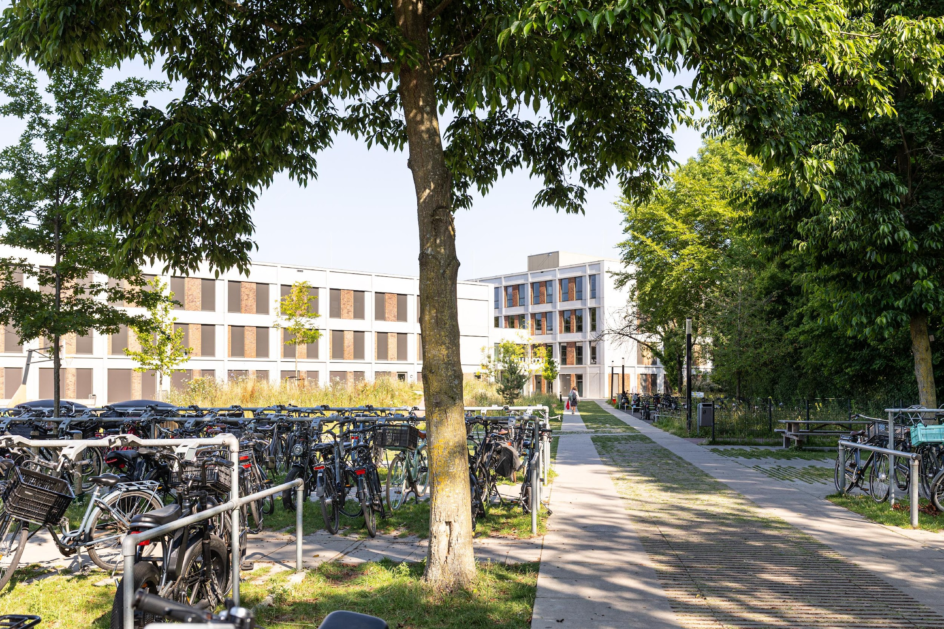
Verlofaanvraag
Bedankt voor uw komst!
In zeer uitzonderlijke gevallen kan extra verlof voor één of voor meerdere dagen aangevraagd worden. Aan extra verlof zitten wettelijk bepaalde regels verbonden. We adviseren om deze goed te bekijken alvorens een aanvraag te doen.
De officiële aanvraagformulieren voor extra verlof zijn te vinden op onze website.
De aanvraag dient ruim op tijd en vooraf ingediend te worden.
De coördinator leerlingzaken neemt hierover een besluit, u ontvangt bericht per e-mail.
Stedelijk College Eindhoven
Locatie Henegouwenlaan
(t)vwo - (t)havo – mavo - De Campus
Henegouwenlaan 2
5628 WK EINDHOVEN
040-264 57 77
henegouwenlaan@stedelijkcollege.nl

